Slide 1
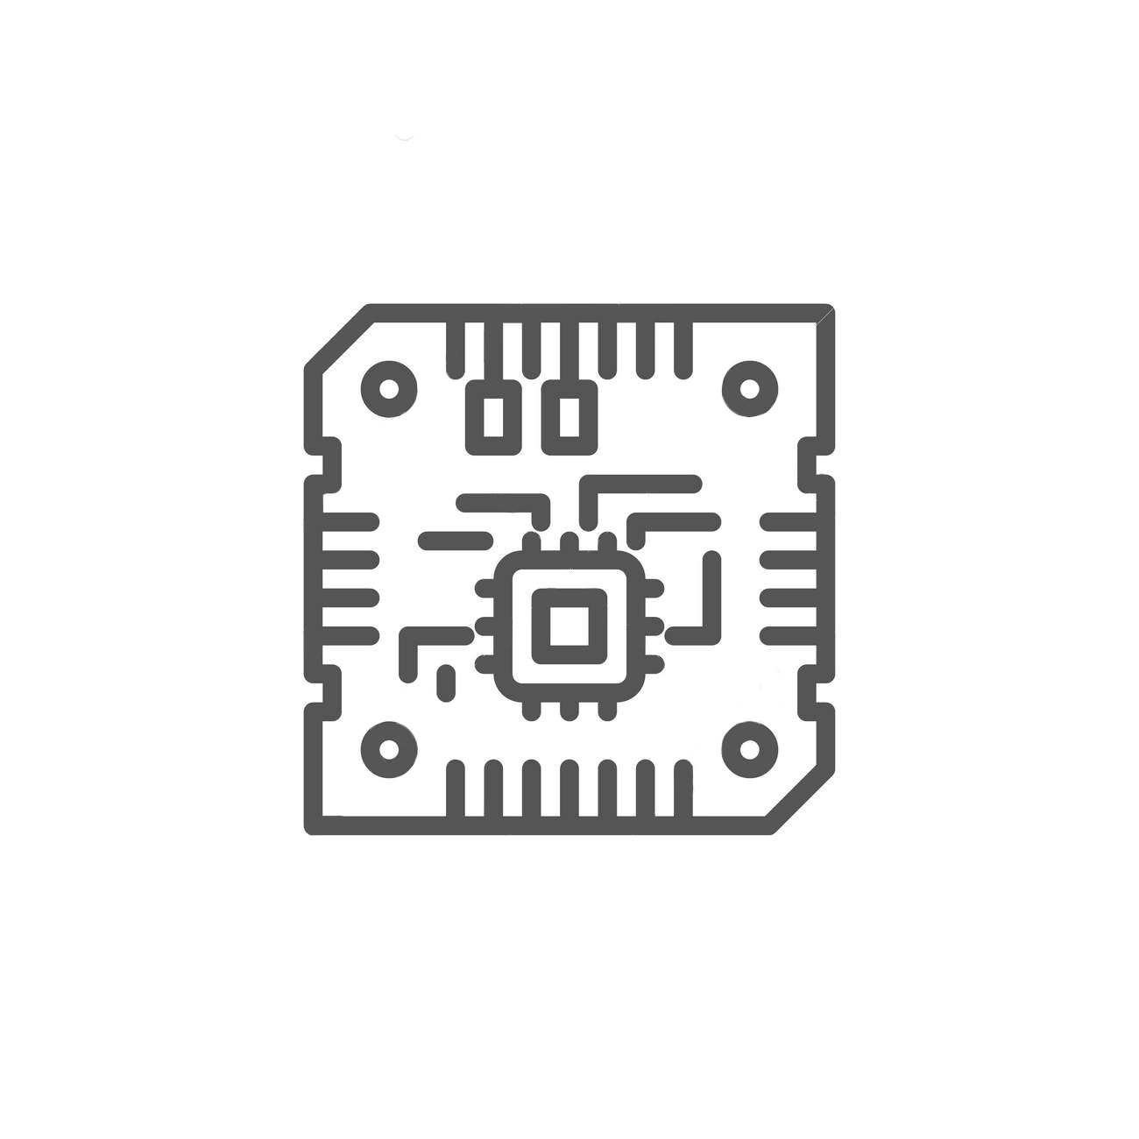

ĐẠI HỌC BÁCH KHOA HÀ NỘI TRƯỜNG ĐIỆN – ĐIỆN TỬ
BÁO CÁO BÀI TẬP LỚN
HỆ THỐNG NHÚNG VÀ THIẾT KẾ GIAO TIẾP NHÚNG
ĐỀ TÀI: THIẾT KẾ HỆ THỐNG
MÁY RỬA BÁT
GIẢNG VIÊN: TS. PHẠM VĂN TIẾN
NHÓM 12: TRỊNH XUÂN VIỆT 20193194
NGUYỄN THÀNH TRUNG 20182837
NGUYỄN THANH THỦY 20182815
NGÔ VĂN TUẤN 20182859
World One Powerful Presentation Template

Slide 2
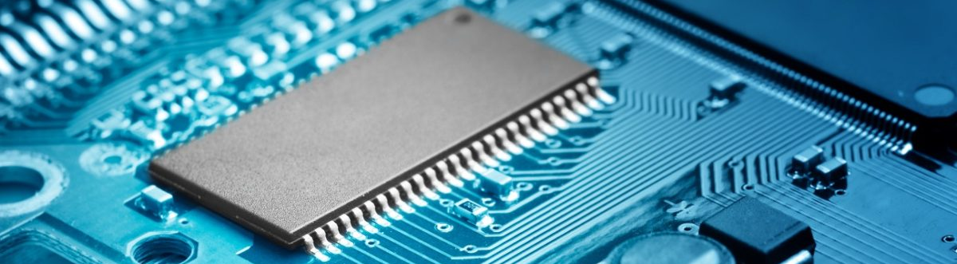
NỘI DUNG
Giới thiệu
Mô hình hóa hệ thống
Thiết kế hệ thống
Triển khai trên phần mềm
Kiểm thử
02

Slide 3
PHÂN CÔNG CÔNG VIỆC
Tên | Công việc được giao
Nguyễn Thành Trung | Xác lập chỉ tiêu kĩ thuật, thiết kế phần cứng, phần mềm, kiểm thử phần cứng và phần mềm trên vivado và questasim, mô hình hóa bằng UML, viết báo cáo, thuyết trình
Trịnh Xuân Việt | Mô hình hóa FSM,code Verilog cho FSM, phân tích các chức năng của máy rửa bát, thuyết trình, viết báo cáo
Nguyễn Thanh Thủy | Mô hình hóa bằng systemC,thiết kế phần mềm, viết báo cáo, thuyết trình
Ngô Văn Tuấn | Mô phỏng trên proteus, viết báo cáo, thuyết trình, thiết kế phần mềm
03

Slide 4
GIỚI THIỆU HỆ THỐNG MÁY RỬA BÁT
ESBLF, 2021.1, 12981
01
04

Slide 5
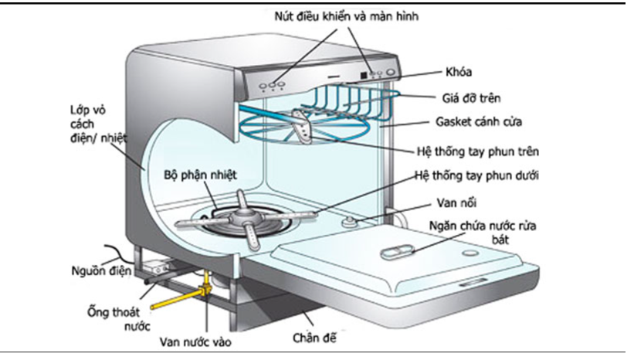
GIỚI THIỆU VỀ MÁY RỬA BÁT
+)Máy rửa bát là một thiết bị hoạt động tự động giúp làm sạch chén bát, ly tách dựa vào lực phun của vòi nước.
+)Một hỗn hợp nước và chất tẩy rửa bắn ra với áp lực cao làm sạch các vết bẩn bám trên vật dụng.
+) Sau quy trình phun xả làm sạch, máy sẽ hấp khô dụng cụ bếp bằng luồng không khí nóng.
05

Slide 6
GIỚI THIỆU VỀ MÁY RỬA BÁT
Thông số kĩ thuật:
THÔNG SỐ | GIÁ TRỊ
Processor | Xilinx Zynq®-7000 All Programmable SoC
Temperature sensor | DHT11
Detect defecate/urinate threshold (sec) | 60
Spray time | 30 sec
Drying time | 60 sec
Discharge time | 30 sec
Power Supply | AC 220V
Power of Processor | 1.679 W
Frequency of Processor | 10 MHz
06

Slide 7
GIỚI THIỆU VỀ MÁY RỬA BÁT
Yêu cầu về công nghệ:
Dễ điều khiển
An toàn tuyệt đối cho người dùng
Xử lí các tình huống phát sinh chuẩn xác
Tiết kiệm điện năng
Dễ dàng nâng cấp chỉnh sửa, bảo trì
Đảm bảo tính thời gian thực
07

Slide 8
MÔ HÌNH HÓA HỆ THỐNG SYSTEM MODELING
02
08

Slide 9
MÔ HÌNH HÓA HỆ THỐNG
02
Mô hình hóa hệ thống bằng UML (Unified Modeling Language)
Từ mô tả chức năng xác định được các sơ đồ:
Use case diagram
Class diagram
State diagram
Sequence diagram
09

Slide 10
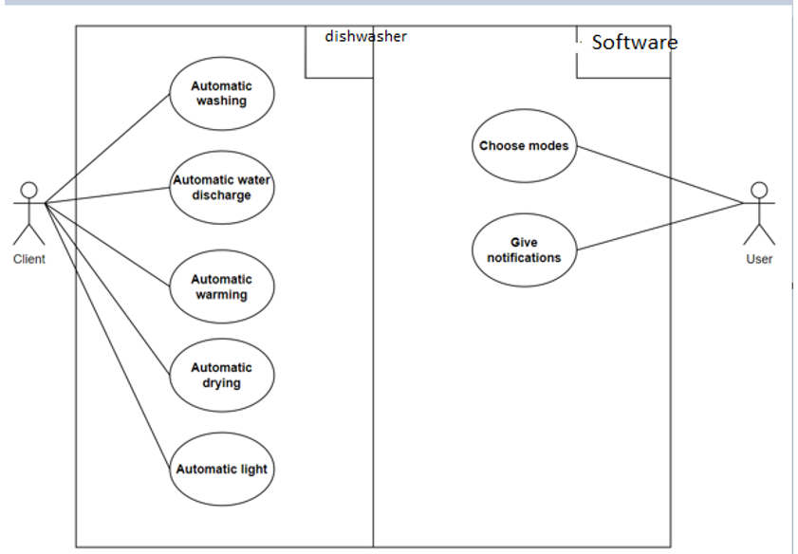
MÔ HÌNH HÓA HỆ THỐNG
02
Use case diagram
Tác nhân trong hệ thống máy rửa bát là người sử dụng, đây là vai trò của con người khi tương tác với hệ thống. Người sử dụng tương tác với hệ thống.
Biểu đồ use case cho thấy tác nhân có mối quan hệ với các chức năng của hệ thống: Đóng/mở , làm ấm nước, tự động xịt, sấy khô, xả nước.
Use case diagram của máy rửa bát
10

Slide 11
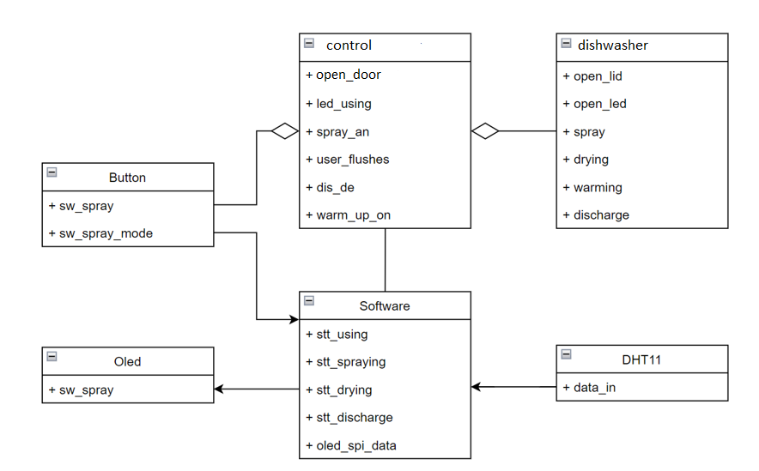
MÔ HÌNH HÓA HỆ THỐNG
02
Class diagram
Class diagram của hệ thống rửa bát tự động
11

Slide 12
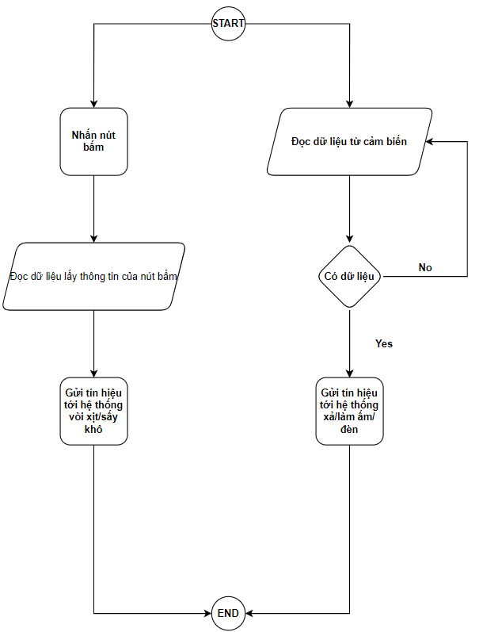
MÔ HÌNH HÓA HỆ THỐNG
02
State diagram
Thể hiện luồng hoạt động của hệ thống
State diagram của hệ thống máy rửa bát
12

Slide 13
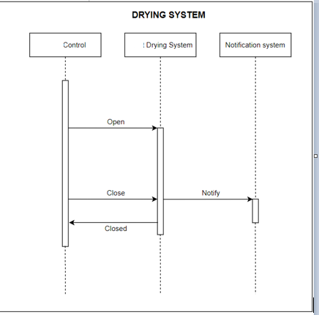
MÔ HÌNH HÓA HỆ THỐNG
02
Sequence diagram
Sequence diagram của hệ thống sấy khô
15

Slide 14
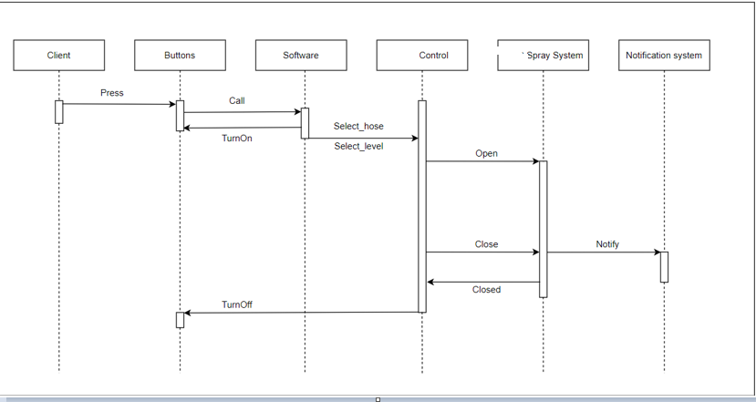
MÔ HÌNH HÓA HỆ THỐNG
02
Sequence diagram
Sequence diagram của hệ thống xả nước
14

Slide 15
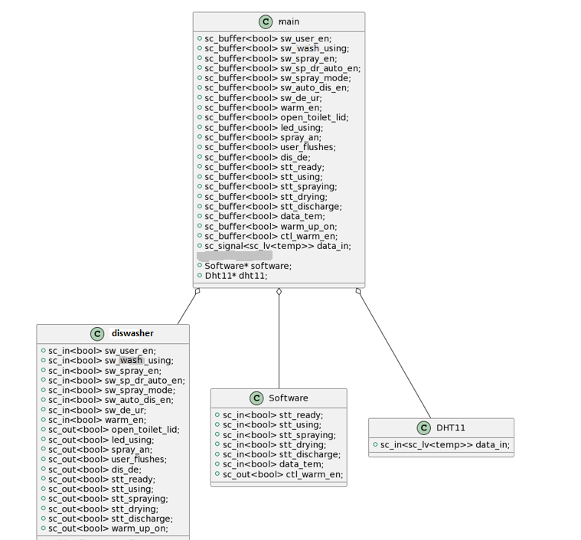
MÔ HÌNH HÓA HỆ THỐNG
02
Mô hình hóa hệ thống bằng SystemC
Từ yêu cầu kĩ thuật xác định sơ đồ hệ thống sử dụng SystemC. Hệ thống gồm 4 class chính:
Class main
Class control
Class Software
Class DHT11
Sơ đồ hệ thống máy rửa bát sử dụng SystemC
16

Slide 16
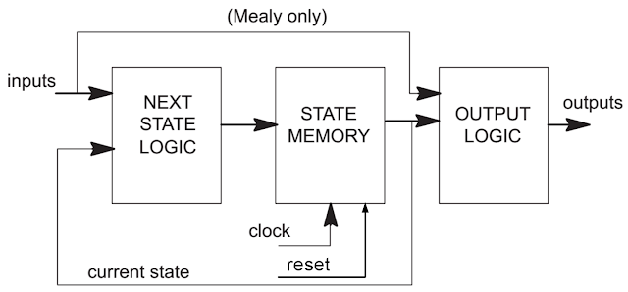
MÔ HÌNH HÓA HỆ THỐNG
02
Mô hình hóa hệ thống bằng FSM
Máy trạng thái hữu hạn, viết tắt là FSM, là một thành phần được sử dụng phổ biến trong thiết kế vi mạch số với ưu điểm là dễ kiểm soát quá trình hoạt động của thiết kế và dễ debug hoạt động của thiết kế.
Mô hình cơ bản của FSM
16

Slide 17
MÔ HÌNH HÓA HỆ THỐNG
02
Mô hình hóa hệ thống bằng FSM
Ta nói qua về nguyên lý hoạt động của máy rửa bát:
Các máy phân loại, rửa bát có các chức năng hoạt động cơ bản: (1) phân loại bát, đĩa…, (2) đổ nước, (3) rửa, (4) xả nước ra và (4) sấy khô.
Máy phân loại có băng tải sẽ đưa sản phẩm qua khu cảm biến, mỗi sản phẩm sẽ có xung tương ứng báo cho khối xử lý, từ đó con lăn tương ứng sẽ được kích hoạt để đưa sản phẩm vào đúng khu vực của nó;
Máy rửa có các trạng thái liên tiếp sau: không hoạt động, đổ đầy nước, thêm chất rửa, rửa, xả nước, đổ đầy nước, rửa sạch, xả nước, sấy khô.
16

Slide 18
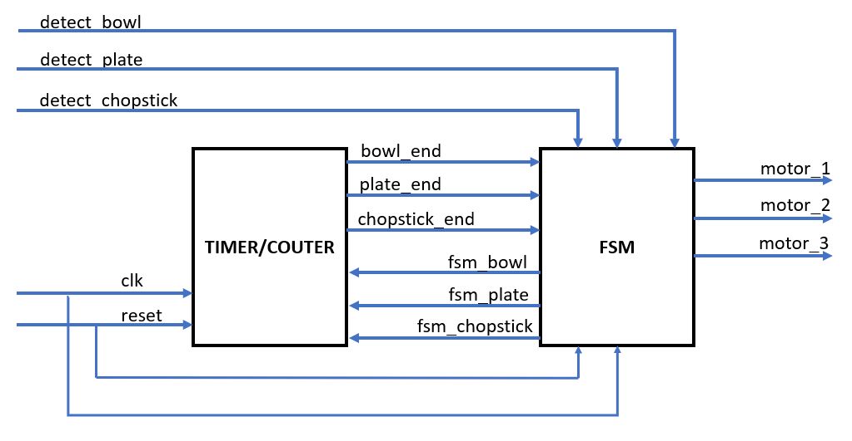
MÔ HÌNH HÓA HỆ THỐNG
02
Mô hình hóa hệ thống bằng FSM: Thiết kế cho phần phân loại chén đĩa
Căn cứ trên hoạt động mà yêu cầu đề ra, sơ đồ khối của máy như sau:
TIME_COUNTER: dùng để đếm xung clock xác định thời gian duy trì trạng thái của các motor.
FSM: là máy trạng thái sẽ tạo ngõ ra motor_1, motor_2, motor_3, và fsm_bowl, fsm_plate và fsm_chopstick.
Sơ đồ khối của bộ phân loại
16

Slide 19
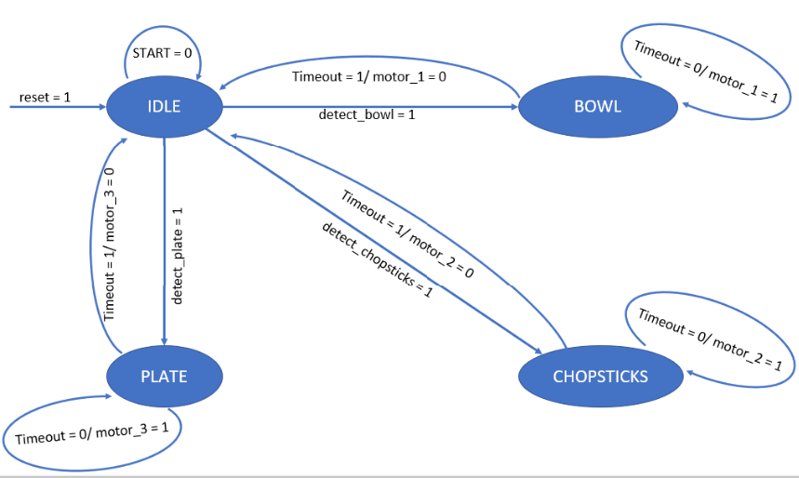
MÔ HÌNH HÓA HỆ THỐNG
02
Mô hình hóa hệ thống bằng FSM: Thiết kế cho phần phân loại chén đĩa
Sơ đồ FSM
16

Slide 20
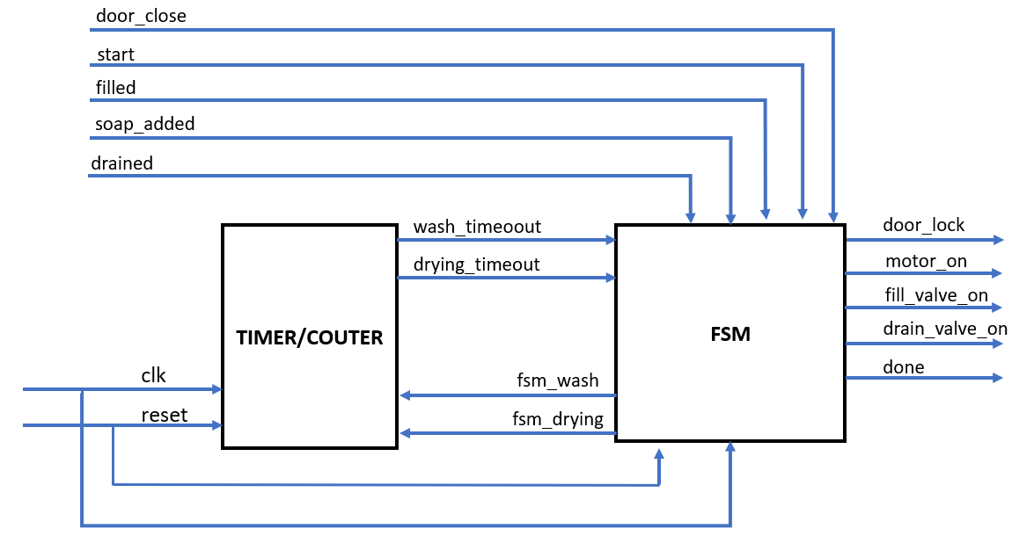
MÔ HÌNH HÓA HỆ THỐNG
02
Mô hình hóa hệ thống bằng FSM: Thiết kế cho phần rửa của máy
Căn cứ trên hoạt động mà yêu cầu đề ra, sơ đồ khối của máy như sau:
TIME_COUNTER: dùng để đếm xung clock xác định thời gian duy trì trạng thái của các motor.
FSM: là máy trạng thái sẽ tạo ngõ ra door_lock, motor_on, fill_valve_on, drain_valve_on, done, và fsm_wash, fsm_drying.
Sơ đồ khối của bộ rửa
16

Slide 21
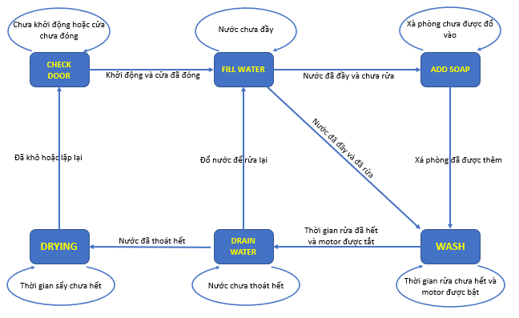
MÔ HÌNH HÓA HỆ THỐNG
02
Mô hình hóa hệ thống bằng FSM: Thiết kế cho phần rửa của máy
Sơ đồ FSM
16

Slide 22
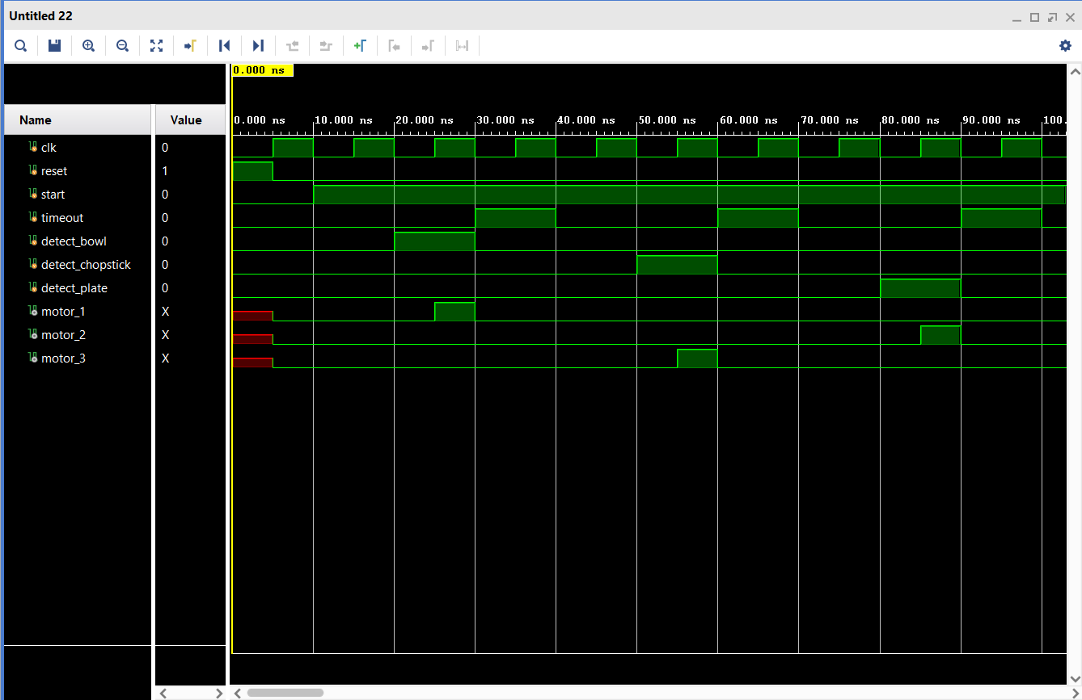
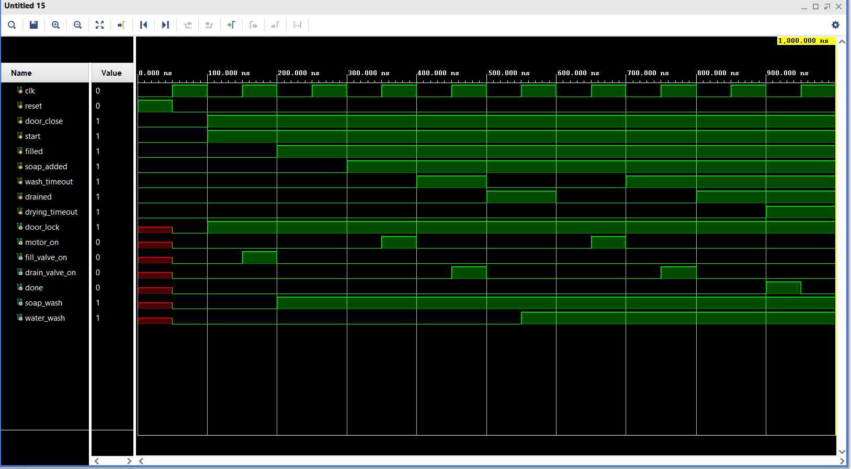
MÔ HÌNH HÓA HỆ THỐNG
02
Mô hình hóa hệ thống bằng FSM: Kết quả mô phỏng
Mô phỏng chức năng phân loại
Mô phỏng chức năng rửa bát
16

Slide 23
THIẾT KẾ HỆ THỐNG DESIGN SYSTEMS
03
17

Slide 24
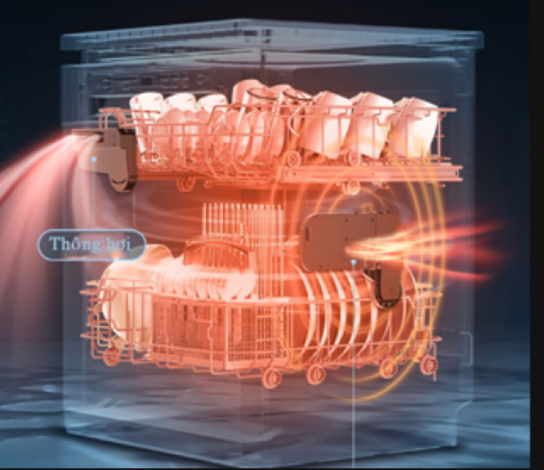
THIẾT KẾ PHẦN CỨNG
3.1
Mô tả hoạt động
Nguyên lý hoạt động của máy rửa bát là sử dụng lực phun xoáy mạnh của nước lạnh hoặc nước nóng. Hỗn hợp nước sạch và chất tẩy rửa sẽ được phun tự động qua hệ thống phun áp lực cao.
Tiếp đó, máy rửa bát sẽ hấp khô dụng cụ bếp bằng cách tạo luồng khí nóng để làm khô bát đĩa hiệu quả.
18

Slide 25
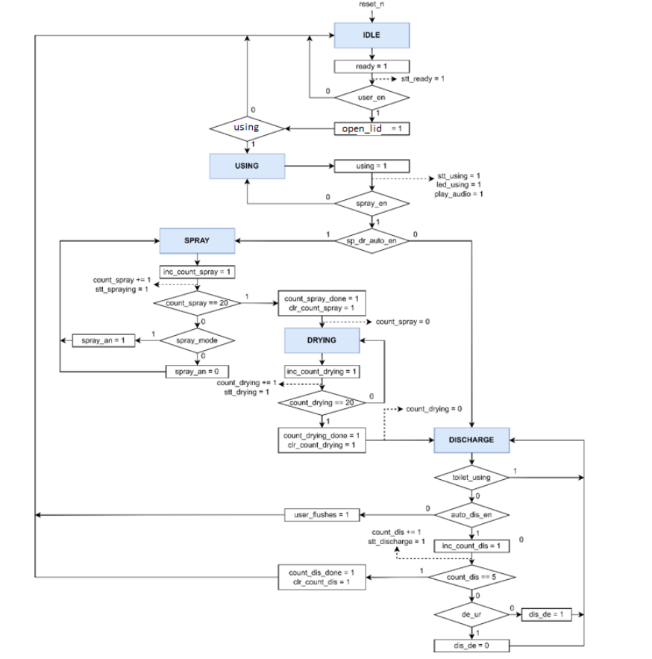
THIẾT KẾ PHẦN CỨNG
3.1
Thiết kế sơ đồ ASMD
Các trạng thái:
IDLE: trạng thái chờ
USING: trạng thái đang sử dụng
SPRAY: trạng thái xịt nước
DRYING: trạng thái sấy khô
DISCHARGE: trạng thái xả nước
19

Slide 26
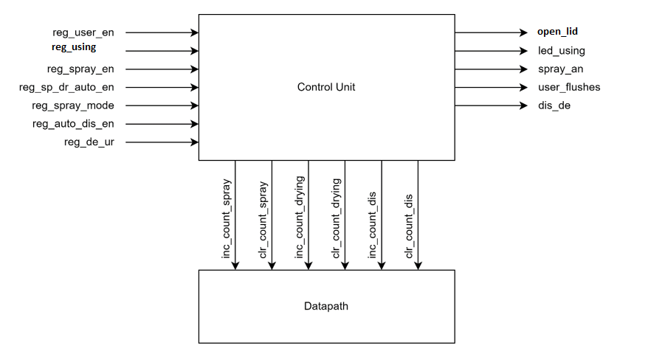
THIẾT KẾ PHẦN CỨNG
3.1
Thiết kế khối control và datapath
Từ sơ đồ ASMD ta xác định được sơ đồ khối giao tiếp giữa control unit và datapath
Sơ đồ khối Control và Datapath
20

Slide 27
THIẾT KẾ PHẦN MỀM
3.2
Mục tiêu:
Áp dụng phần mềm vào việc hiển thị thông báo và xử lý dữ liệu nhận về từ các cảm biến.
Lý do chọn phần mềm:
Xử lý logic dễ hơn phần cứng
Bảo trì hệ thống dễ dàng
Tính tùy biến cao hơn
Hướng triển khai:
Sử dụng ngôn ngữ lập trình C, lập trình trên phần mềm Vivado sử dụng board ZedBoard (Xilinx Zynq®-7000 All Programmable SoC)
Sử dụng hệ điều hành FreeRTOS (Real-time operating system). Đồng thời việc triển khai được viết trên ngôn ngữ C.
23

Slide 28
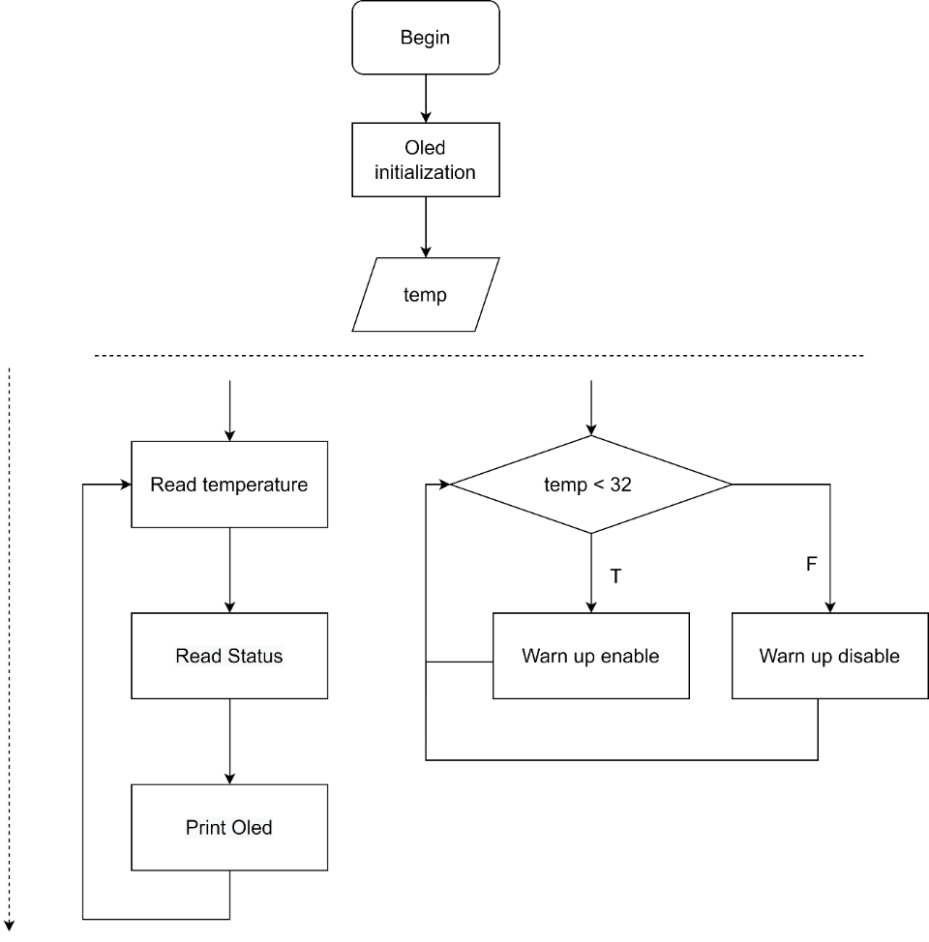
THIẾT KẾ PHẦN MỀM
3.2
Sơ đồ thuật toán:
Khi sử dụng hệ điều hành FreeRTOS, chúng ta sẽ chạy được đồng thời nhiều task và AXI sẽ chia ra các kênh đọc ghi riêng nên ở đây chúng ta sẽ chia làm 2 task:
Đọc dữ liệu (xReadTask)
Ghi dữ liệu (xWriteTask)
Sơ đồ thuật toán
24

Slide 29
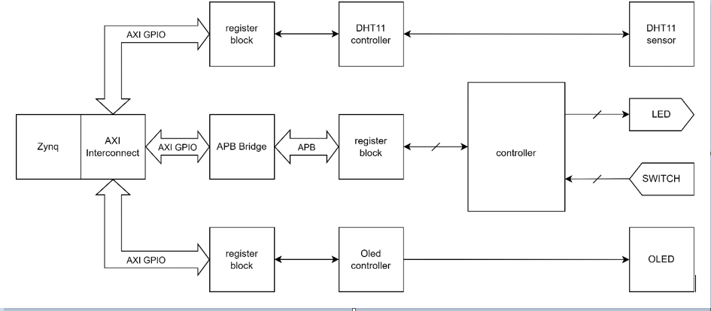
THIẾT KẾ PHẦN MỀM
3.2
Mô hình giao tiếp giữa vi xử lý và các khối
25

Slide 30
TRIỂN KHAI TRÊN PHẦN MỀM IMPLEMENT FPGA
04
27

Slide 31
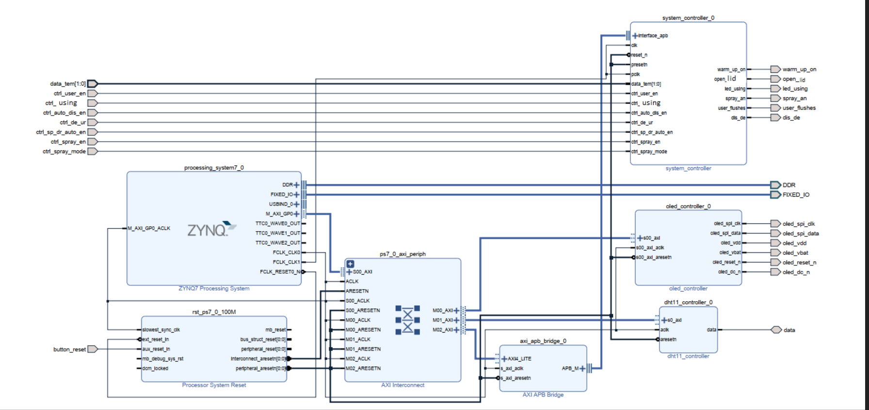
TRIỂN KHAI TRÊN PHẦN MỀM
04
Gồm 3 khối chính:
system_controller
Oled controller (oled_controller)
DHT11 controller (dht11_controller)
28

Slide 32
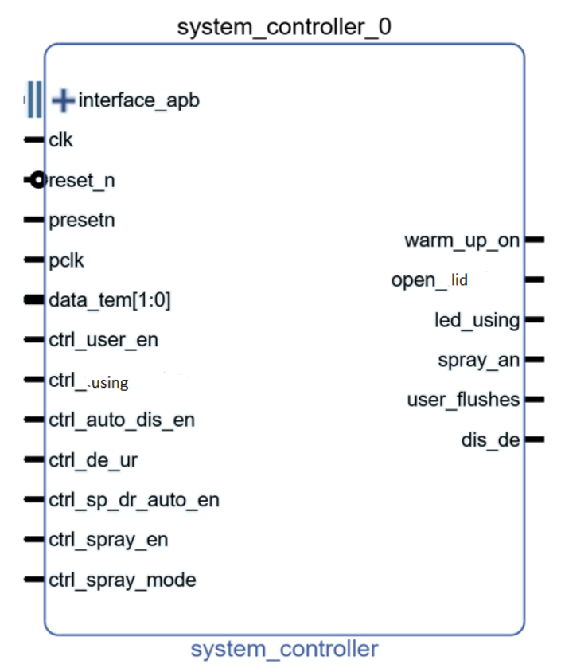
TRIỂN KHAI TRÊN PHẦN MỀM
04
system controller
Khối Register block và khối System controller được triển khai bằng ngôn ngữ verilog.
Sử dụng phần mềm Vivado để đóng gói thành IP system_controller.
29

Slide 33
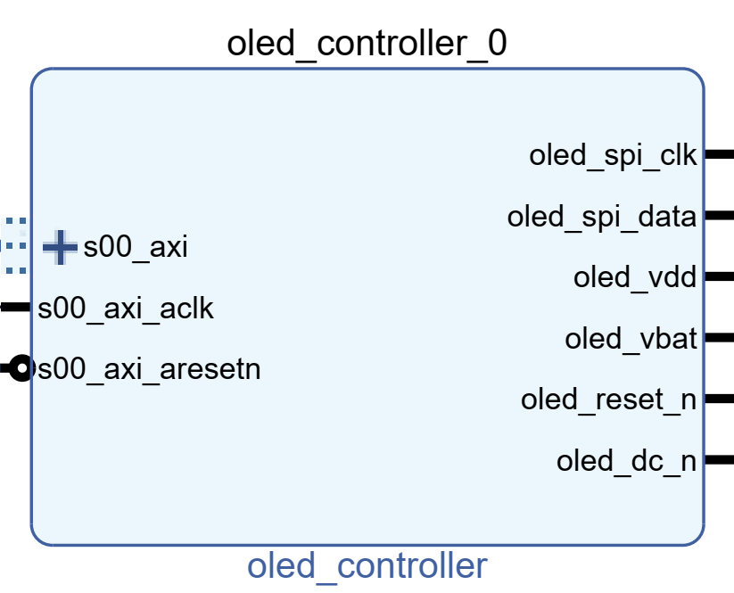
TRIỂN KHAI TRÊN PHẦN MỀM
04
Oled controller
IP oled_controller sử dụng giao thức SPI để giao tiếp với màn hình oled đã được gắn sẽ trên kit.
Người dùng sẽ cấu hình các giá trị trong thanh ghi để điều khiễn cũng như hiện thị dữ liệu lên màn hình.
30

Slide 34
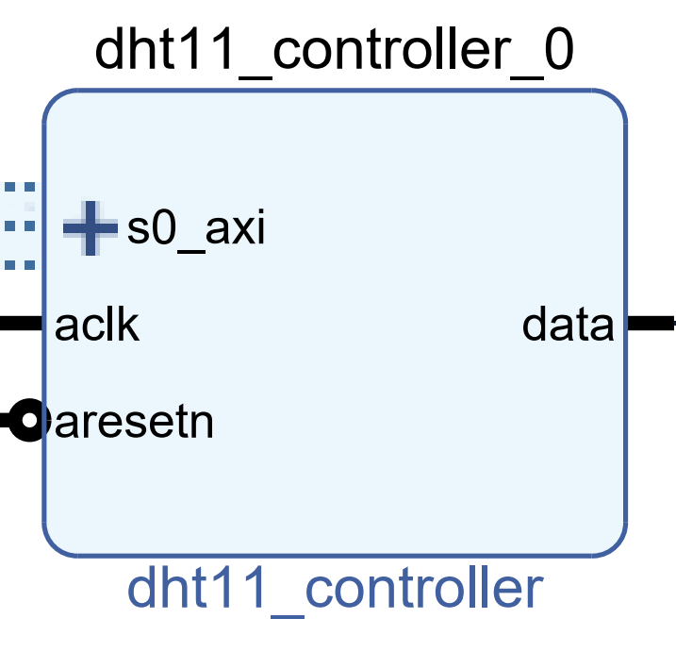
TRIỂN KHAI TRÊN PHẦN MỀM
04
DHT11 controller
Bộ dht11_controller điều khiển và xử lý dữ liệu nhận được từ cảm biến DHT11 sau đó dữ liệu đã xử lý được ghi vào các thanh ghi.
Từ đó, vi xử lý có thể đọc nhiệt độ từ các thanh ghi qua giao thức AXI.
31

Slide 35
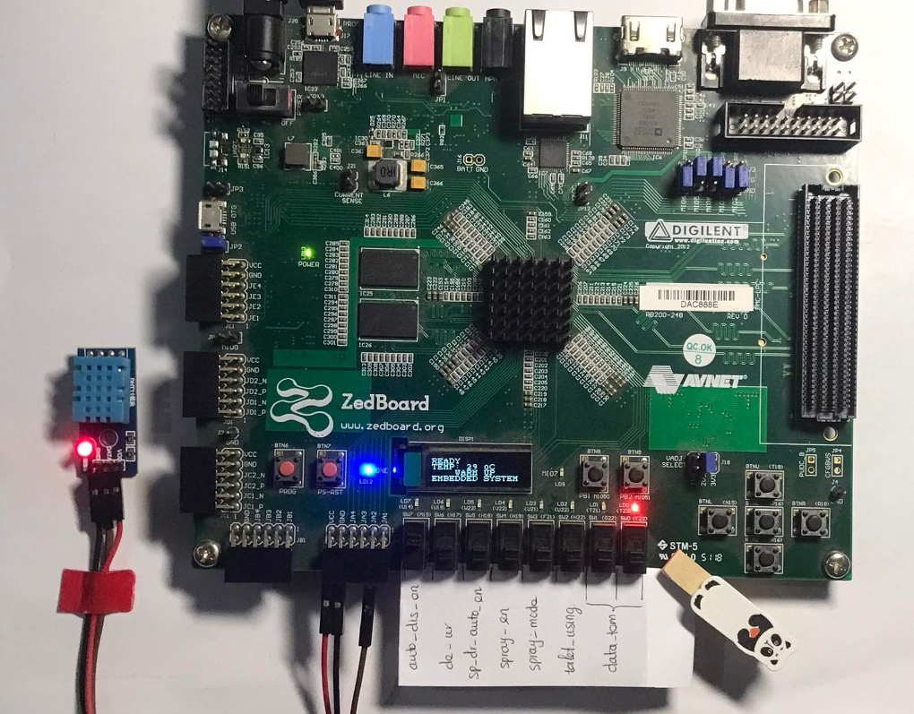
TRIỂN KHAI TRÊN PHẦN MỀM
04
Tổng hợp và triển khai trên Vivado
Gồm các bước:
Tạo project, thêm các file source code mô tả phần cứng
Tạo block design
Tạo constrain file
Tổng hợp (synthesis)
Triển khai (implement)
Gen bitstream và tạo SDK (Software Development Kit)
Từ đó thu được kết quả như hình bên
Kết quả trên kit FPGA
32

Slide 36
KIỂM THỬ VERIFICATION
05
33

Slide 37
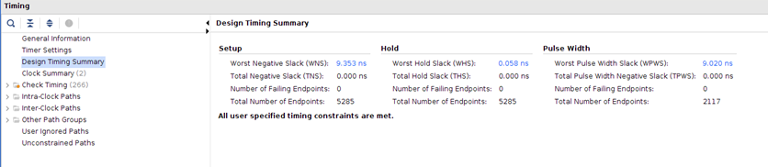
KIỂM THỬ
05
Báo cáo về timing
Hình bên cho ta thấy, thiết kế thỏa mãn setup time và hold time để đảm bảo slack dương. Kết quả timing tương đối ổn
34

Slide 38
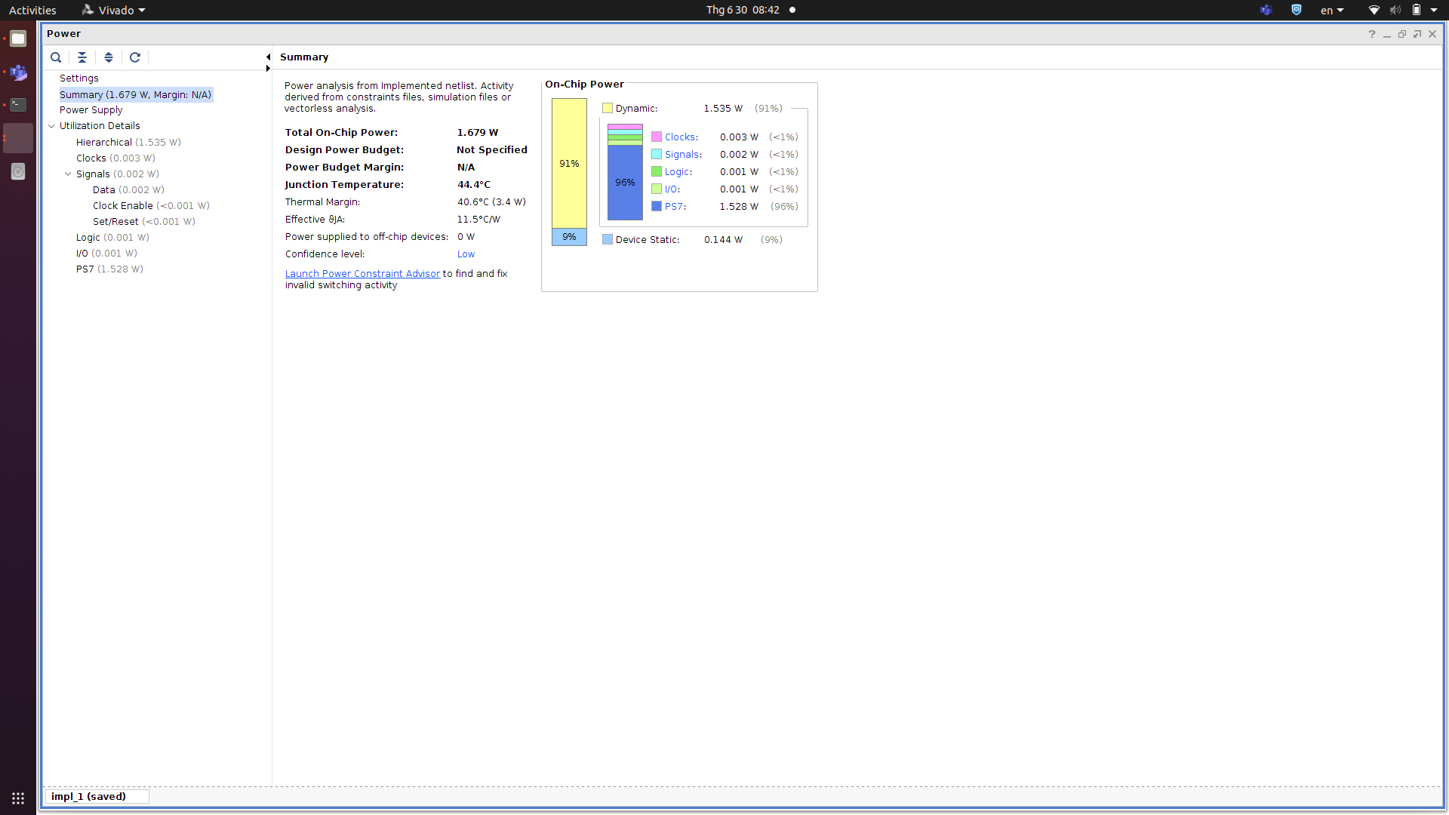
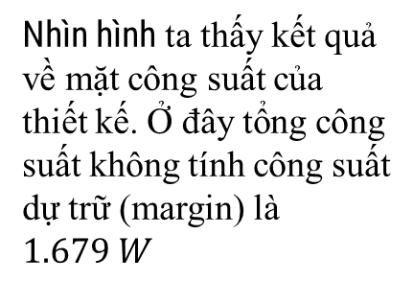
KIỂM THỬ
05
Báo cáo về công suất
Nhìn hình ta thấy kết quả về mặt công suất của thiết kế. Ở đây tổng công suất không tính công suất dự trữ (margin) là $1.679 W$
34

Slide 39
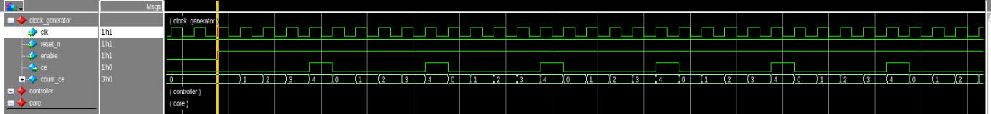
KIỂM THỬ
05
Kết quả mô phỏng các khối trên phần mềm QuestaSim
Khối clock_generator:
35

Slide 40
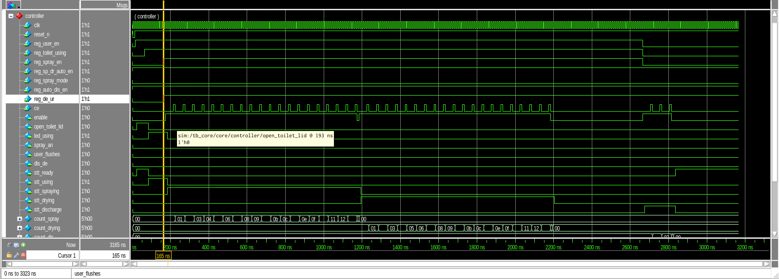
KIỂM THỬ
05
Kết quả mô phỏng các khối trên phần mềm QuestaSim
Khối controller:
36

Slide 41
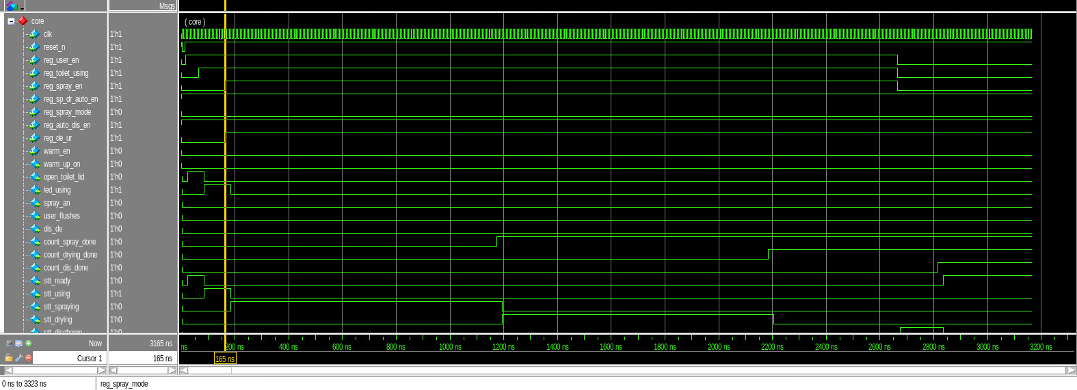
KIỂM THỬ
05
Kết quả mô phỏng các khối trên phần mềm QuestaSim
Khối core:
37

Slide 42

KẾT LUẬN
Sau một thời gian nghiên cứu về hệ thống nhúng, đặc biệt là hệ thống nhúng máy rửa bát tự động, nhóm em đã nắm được các quy trình thiết kế một sản phẩm nhúng cũng như cấu tạo của máy và hoạt động của nó
Trong quá trình thực hiện do thời gian và kiến thức còn nhiều sai xót, mong thầy và các bạn đóng góp ý kiến để nhóm em hoàn thiện hơn.
Nhóm em xin chân thành cám ơn TS. Phạm Văn Tiến đã giúp đỡ nhóm chúng em trong quá trình thực hiện bài tập lớn này
40

Slide 43
TÀI LIỆU THAM KHẢO
DANH MỤC TLTK
https://www.answers.com/electrical-engineering/How_embedded_systems_is_used_in_dishwasher
https://www.sensiblemicro.com/blog/embedded-systems
https://texgio.vn/tin-tuc/may-rua-bat-la-gi.html https://www.semicon.edu.vn/home/hoc-thiet-ke-vi-mach/bai-hc-vi-mch/8359-tim-hieu-he-thong-nhung.html
39

Slide 44
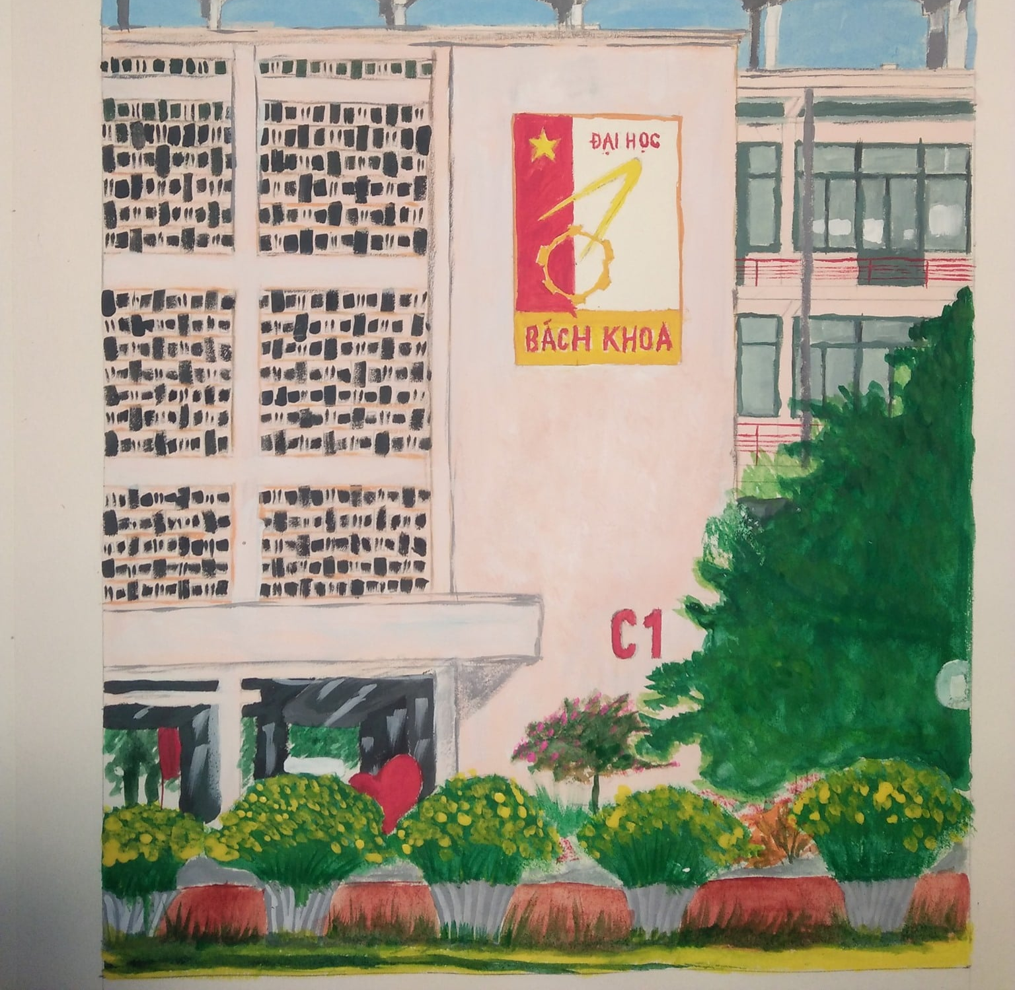

Thank you!

